Slide 1








UBND QUẬN DƯƠNG KINH
TRƯỜNG TIỂU HỌC ANH DŨNG
TỰ NHIÊN XÃ HỘI 2
Bài 21: Tìm hiểu cơ quan vận động.
(TIẾT 2)

Slide 2


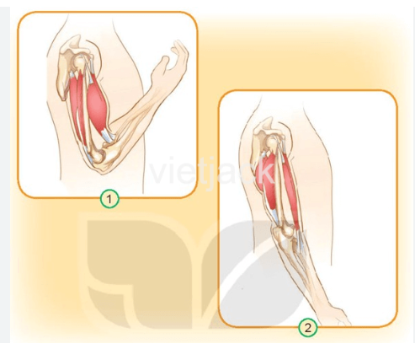


Hoạt động 1:
Chức năng của cơ, xương, và khớp.

Slide 3


  Làm động tác co và duỗi tay như hình vẽ
  Khi co hoặc duỗi tay,
các cơ cánh tay thay đổi thế nào?
  Cử động của tay sẽ bị ảnh hưởng như thế nào nế xương cánh tay bị gãy?
  Bộ xương, hệ cơ và khớp có chức năng gì?

Slide 4


KẾT LUẬN:
-Khi co cơ, cơ sẽ ngắn hơn và săn chắc hơn.
-Khi cơ duỗi cơ sẽ dai hơn và mềm hơn.
-Nhờ có sự co và duỗi của cơ mà các bộ phận của cơ thể cử động và di chuyển được

Slide 5

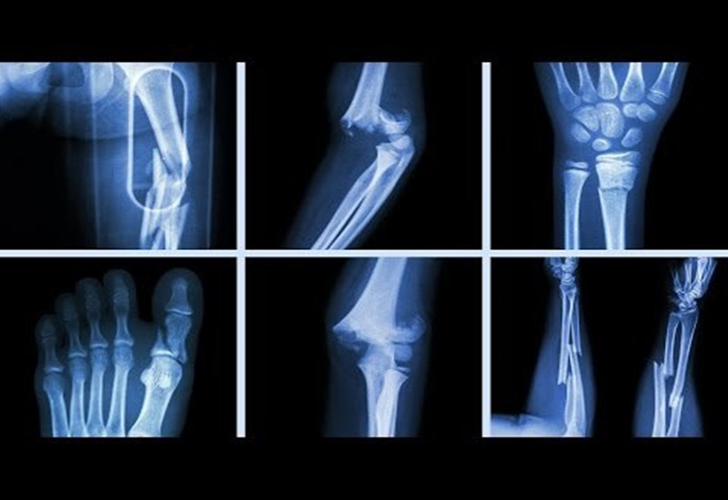
Hình ảnh các xương khớp bị gãy
  Các khớp xương đau nhức nhiều hơn khi cư động.
  BỊ xưng, bầm tím... có thể bị biến dạng.
  Không thể xoay, cử động các phần khớp gãy.

Slide 6
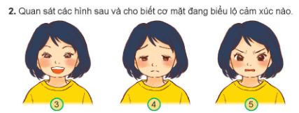

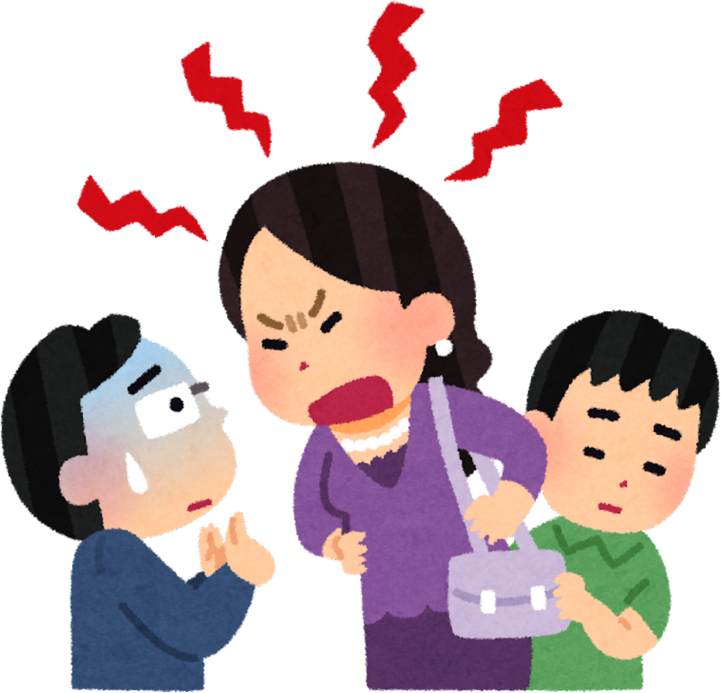
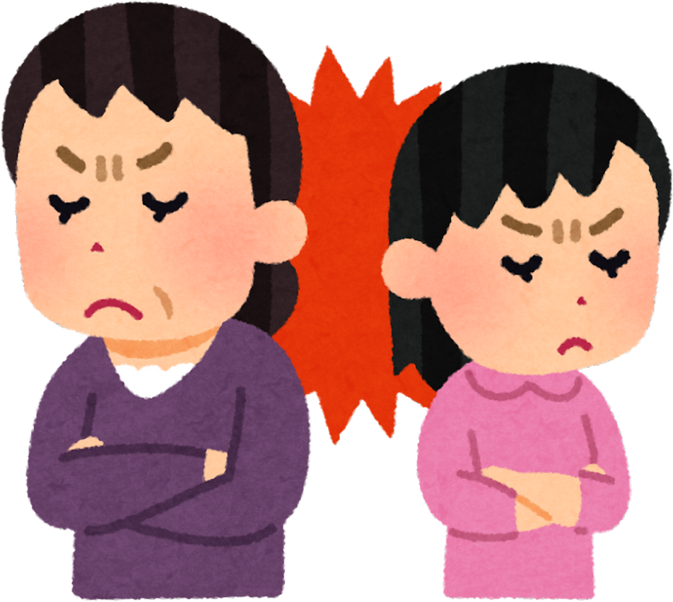


Slide 7


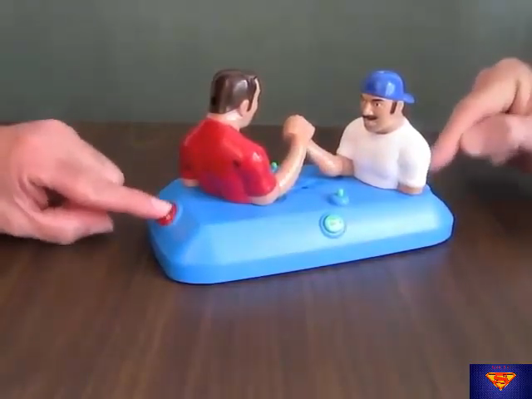


  Chơi trò chơi: Vật tay

Slide 8
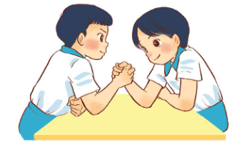

  Chơi trò chơi: Vật tay
2. Trả lời câu hỏi:
  Có những cơ, xương và khớp nào tham gia thực hiện động tác vật tay?
Cơ tay và khớp cổ tay, khuỷu tay.
  Nếu chơi vật tay quá lâu em cảm thấy thể nào?
Cơ tay và các khớp xương sẽ bị đau.

Slide 9
VẬN DỤNG

Slide 10
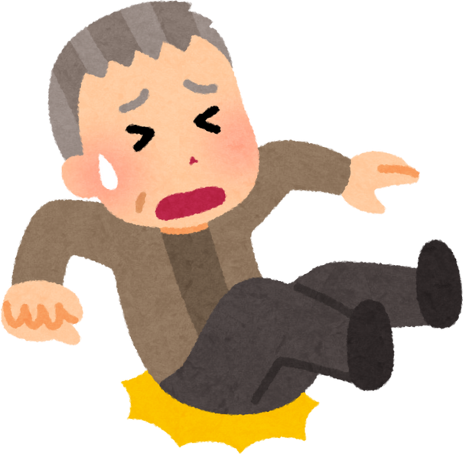
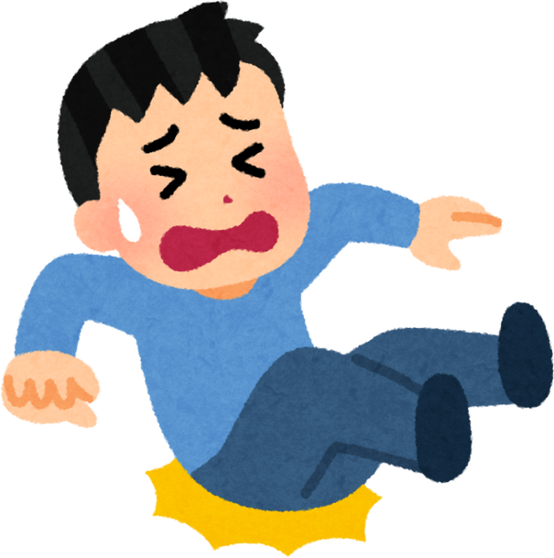

Hoa bị vấp ngã, đau chân không đi lại được. Cơ quan nào trên cơ thể Hoa bị tổn thương? Em sẽ làm gì để giúp đỡ bạn?
Cơ đùi, khớp gối và xương chân, đã bị tổn thương. Em sẽ giúp đỡ bạn đi lại, tập luyện cho các khớp và sớm khôi phục lại.

Slide 11


Slide 12


Chào tạm biệt và hẹn gặp lại

